Slide 1
Privredni resursi i uslovi, energetski izvori i materijalna bogatstva

Slide 2
Uvod u privredne resurse i uslove
Pored društvenih uslova (politički i privredni sistem) i privredni uslovi imaju veliki uticaj na ekonomski rast i razvoje jedne zemlje.
Privredni resursi su ograničeni i treba ih koristiti racionalno.

Slide 3
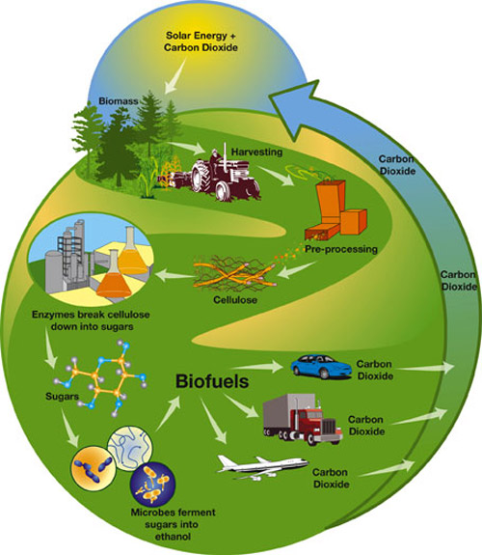
Privredni resursi i uslovi
Geografski položaj Srbije
Istorijsko nasleđe Srbije
Nove društvene pretpostavke
Ljudski resursi
Privredna infrastruktura (saobraćajna, telekomunikaciona,
naftovodna i gasovodna)
Proizvodni potencijal Srbije
Prirodni izvori Srbije
Prirodni potencijal Srbije

Slide 4
Geografski položaj Srbije
Srbija ima povoljan geografski položaj
Graniči se sa 8 zemalja.
Dužina granica sa okolnim zemljama je 2.397 km.
Kontinentalna država i nalazi se u jugoistočnoj Evropi (na Balkanskom poluostrvu), a drugim manjim delom u srednoj Evropi (Panonska nizija).
Povoljni prirodni uslovi nisu u potpunosti iskorišćeni.

Slide 5
Istorijsko nasleđe Srbije
Istorijska prošlost Srbije uticala je na ekonomski rast i razvoj naše zemlje, kao i na mentalitet, standard i kulturu našeg naroda.
Ovde se prvenstveno misli na burna istorijska dešavanje, kao što su:
- Ratna dešavanja na našem prostoru (I i II svetski rat, građanski rat u SFRJ i na Kosovu).
- Period 90-tih (raspad SFRJ, sankcije, bombardovanje zemlje...)

Slide 6
Nove društvene pretpostavke
Proces tranzicije i napuštanje socijalističkog privrednog sistema
Uvođenje demokratskog društva zasnovanog na: tržištu, konkurenciji, privatnoj svojini, političkim slobodama, ustavno uređenom društvu, saradnji da svetom i sl.

Slide 7
Ljudski resursi
Ljudski potencijal ima važnu ulogu u privrednom razvoju zemlje.
Razvojna prilika za Srbiju:
- sprečiti odlazak mladog obrazovanog kadra u inostranstvo i povratak onih koji su već otišli,
-povećanje obrazovanosti radno sposobnih ljudi,
-reforma obrazovnog sistema.

Slide 8
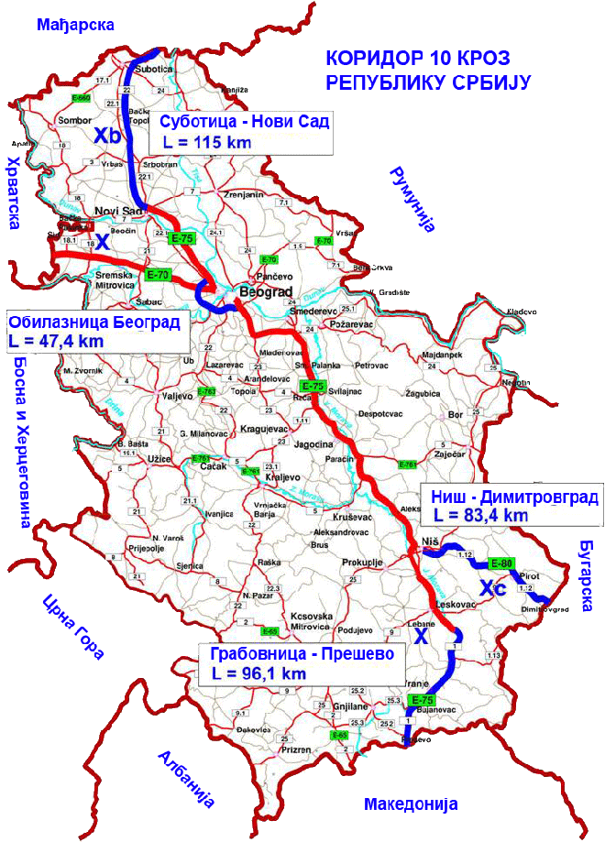
Privredna infrastruktura
Srbija ima prilično razvijenu:
-Saobraćajnu infrastrukturu: (drumski, železnički, vazdušni, vodeni saobraćaj),
-Telekomunikacionu infrastrukturu,
-Naftovodnu i gasovodnu infrastrukturu.

Slide 9
Proizvodni potencijal Srbije
Srbija raspolaže značajnim proizvodnim kapacitetima potrebnim za obavljanje vodećih privrednih grana:
-poljoprivredna proizvodnje,
-prehrambena industrija, kao i ostala industrijuska proizvodnja (mašinska, elektronska, hemijska, farmaceutska, tekstilna)
-trgovine, turizam i saobraćaj.
Zbog manjih ulaganja i nedovoljne modernizacije postojeći proizvodni kapaciteti su dosta zastareli, što negativno utiče na razvojne mogućnosti naše privrede i njenu konkurentnost u svet .

Slide 10
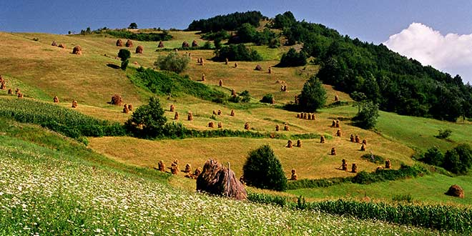
Prirodni izvori Srbije
Poljoprivredno zemljište
Površina pod šumama
Vodni potencijal
Biljni i životinjiski svet
Energetski izvori

Slide 11
Energetski izvori i mineralna bogatstva
Energetski izvori i mineralna bogatstva imaju važnu ulogu u razvoju privrede svake zemlje.
Samo posedovanje energetskih resursa nije dovoljno za ekonomski i tehnološki napredak zemlje.
Srbija je energetski i mineralno siromašna zemlja.
Obim i struktura eneregetskih resursa Srbije su nepovoljni, te se ne može očekivati baziranje ekonomskog razvoja samo na mogućim nalazištima važnih ruda, uglja, gasa i nafte.

Slide 13
 | UGALJ | NAFTA | PRIRODNI GAS | ULJNI ŠKRILJCI
REZERVE | Oko 20 milijardi tona | Oko 10,6 miliona tona i bilansnim rezervama oko 41 milion tona. | 30,5 milijarde m³ | 5 - 8 milijardi tona
LEŽIŠTA | -Kosovsko-Metohijski, Kolubarski, Kostolački i i ostali manji baseni | Zrenjanin Elemer Kikinda | Vojvodina, Banatski Dvor | Aleksinca, Vranja, Valjeva, Mionice i zapadne Morave.
PROIZVOĐAČI | Rudarski basen Kolubara | Naftna industrija Srbije - NIS
PROIZVODNJA U SRBIJI | - lignit 98,5% (najnekvalitetnija vrsta uglja) - mrki 1% i kameni 0,2%. | -Nedovoljno za svoje potrebe | -Koristimo ruski gas

Slide 14
Hvala na pažnji.
Autor prezentacije:
Marina Božić
Stručna pomoć:
prof Gordana Mudrić
Korišćeni pisani izvori:
Korišćeni elektronski izvori:
“Osnovi ekonomije za III razred ekonomske škole”,
Stevan Devetaković, Biljana Jovanović-Gavrilović, Gojko Rikalović, Zavod za udžbenike, Beograd, 2013.
www.wikipedia.org
www.ratel.rs

